Slide 1
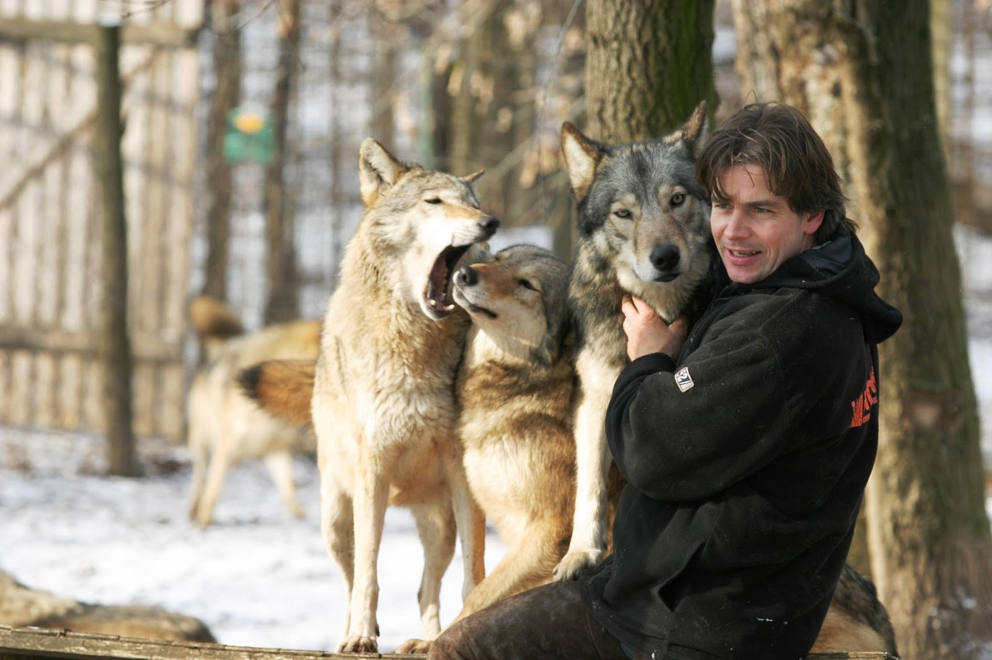
Etológia

Slide 2
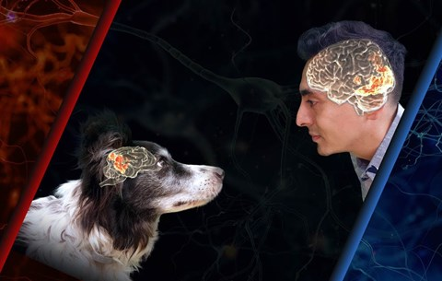
Célja az egyedek belső, viselkedést szabályzó folyamatok „fürkészése”
Az etológia a pszichológiával ellentétben nem az egyén észleléseit és tapasztalatait elemzi, hanem az egyén, az egyed viselkedése alapján vonja le következtetéseit
Mivel az állatokkal nem lehet beszélni:
Az állatok viselkedése alapján vonja le következtetéseit, tehát az állati és emberi (humánetológia) viselkedés sokszor bonyolult és egymással kapcsolatban álló mintázatait kutatja

Slide 3
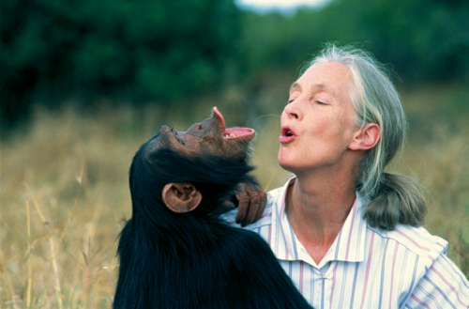
Már régen érdekli az embert az állatok viselkedése. Állati eredetmítoszok
Az ősember legfőbb fegyvere az állati viselkedés előre látása (Leakey, aki felfedezte Lucy-t). A nyulat kb 15 m-ig meg lehet közelíteni, ha ekkor hirtelen lerohanjuk, az megdermed 2-3 m-ig.
Menekülés a ragadozók elől
Szelídítés, haszonállat

Slide 4
Arisztotelész (Kr. E. 384-322) 10 kötetet írt az állatok természetrajzáról
A kakukk fiókáit mostohaszülőkre bízza (igaz)
A krokodilusmadár (Pluvianus aegypticus) tisztogatja a krokodil száját (igaz)
A kephalóniai (Égei-tenger egyik szigete) kecskék nem isznak vizet, hanem kétnaponta hajnalban a tengerfelé fordulnak és kitátják a szájukat (hamis)
Plinius (Kr. E. 23-79) írásaiban megfigyeléseket és következtetéseket közöl, de azok naívak, antropomorfak
Az elefánt a legnagyobb állat és a szellemi képességei az emberét is megközelíti
Megérti az emberi nyelvet, engedelmeskedik, jó a memóriája, örül, ha szeretik, tisztelik, becsületes, önmérsékletet tanúsít, van igazságérzete

Slide 5
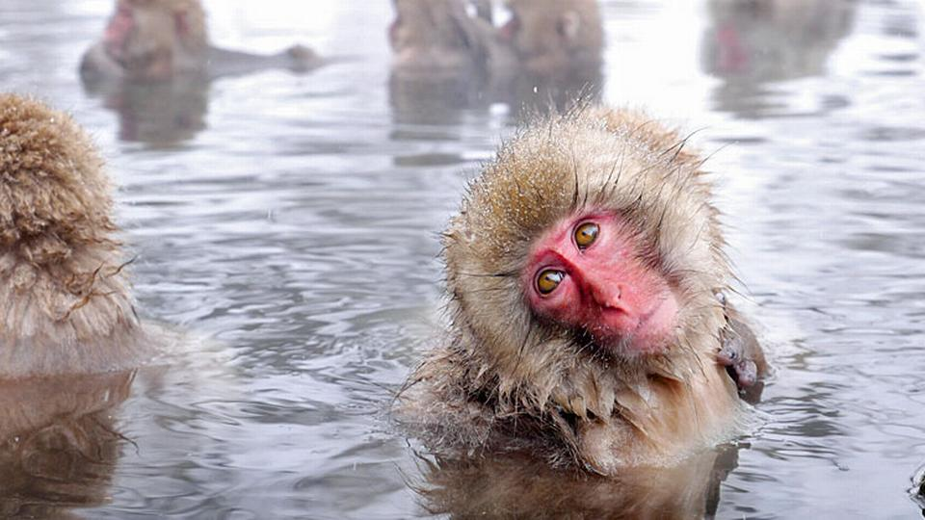
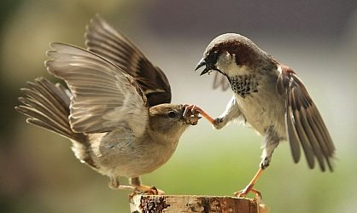
Charles Darwin (1809-1882)
Természetes szelekció. Az eredményesebb egyedek maradnak fent
„Az érzelmek kifejeződése az állatokban és az emberben” (1872) c. könyve az első igazi etológia könyv
Nemcsak a morfológiára, de a magatartásra is érvényesek megállapításai
Bemutatja az emberi érzelmek biológiai gyökereit és evolúciós eredetét
Romanes (1848-1894) botránykönyve módszertani fejlődéshez vezetett
Van-e szakadék az ember és az állatok világa között?

